Slide 1

Afficher ou masquer les boutons de filtre
Les différents types de filtre
Effacer un critère dans un filtre
Effacer tous les critères en conservant les filtres
Programme de cours
TABLEAU STRUCTURÉ
FILTRE

Slide 2

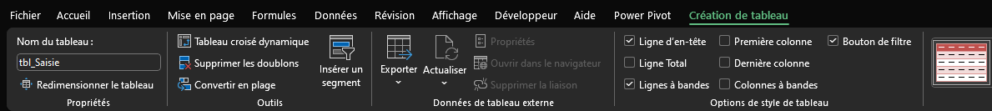
TABLEAU STRUCTURÉ
Afficher ou masquer les boutons de filtre…
Cliquer dans l’une des cellules du tableau structuré
Sélectionner l’onglet Création de tableau puis cocher ou décocher l’option Bouton de filtre

Slide 3
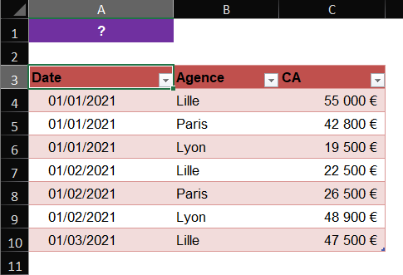
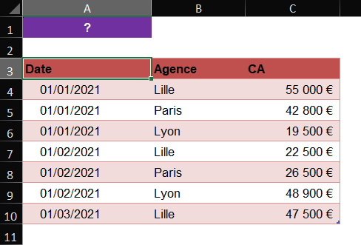
TABLEAU STRUCTURÉ
Option Bouton de filtre cochée
Option Bouton de filtre décochée

Slide 4
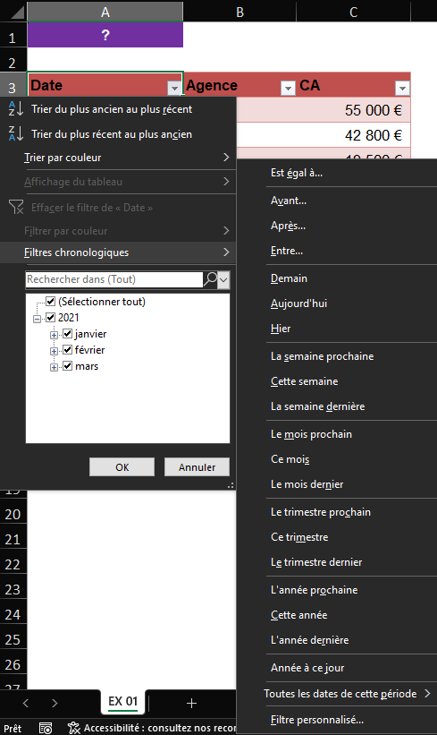
TABLEAU STRUCTURÉ
Les différents types de filtre…
  Filtre chronologique 
Option disponible sur les colonnes contenant des dates

Slide 5
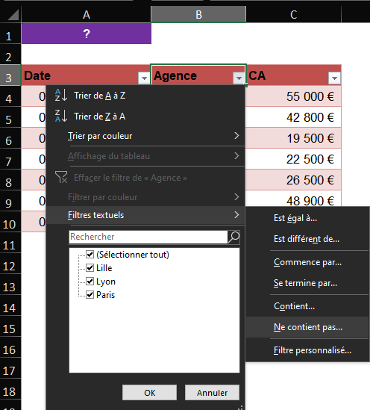
TABLEAU STRUCTURÉ
  Filtre textuel 
Option disponible sur les colonnes contenant du texte

Slide 6
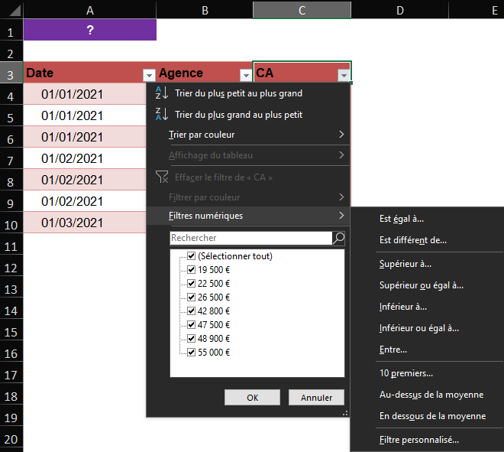
TABLEAU STRUCTURÉ
  Filtre numérique 
Option disponible sur les colonnes contenant des valeurs numériques

Slide 7
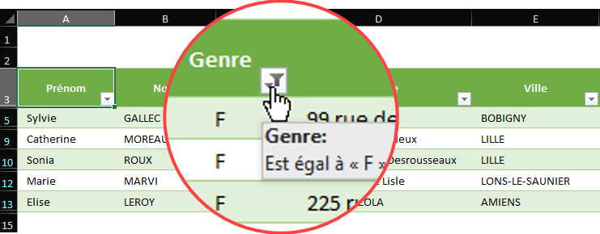
TABLEAU STRUCTURÉ
Effacer un critère dans un filtre…
Dérouler le filtre contenant le critère

Slide 8
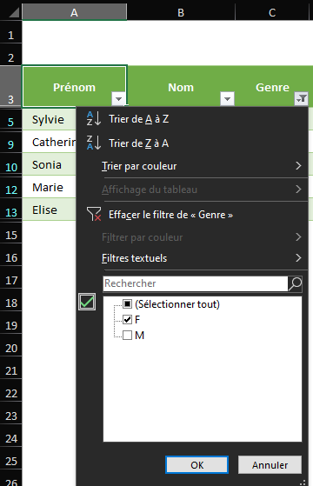
TABLEAU STRUCTURÉ
Cliquer sur Effacer le filtre de…

Slide 9
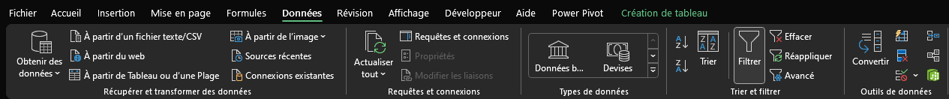
TABLEAU STRUCTURÉ
Effacer tous les critères en conservant les filtres…
Cliquer dans l’une des cellules du tableau structuré
Sélectionner l’onglet Données puis cliquer sur Effacer

